Slide 1
Méthode du détection d'une exoplanète : Les vitesses radiales et transit
Difficile d'observer directement une exoplanète à cause de la lumière de son étoile
Mais la présence d'une exoplanète induit à un légère déplacement de son étoile

Slide 2
Lire pour le diapo 1
Bonjour, nous allons voir ici les différentes méthodes de détections des exoplanètes .
D'abords,il faut savoir que l'observation directe d'une exoplanète est très difficile car la lumière en provenance de son étoile éblouit la caméra du télescope et empêche très souvent de voir la planète.De plus,à cause leur éloignement , la plupart des étoiles sont réduites à un point lumineux.
Mais,il est possible de voir les effets de la révolution d'une planète autour de son étoile car pendant que la planète fait le tour de son étoile,cela induit un léger déplacement de l'étoile car elle tourne autour du centre de gravité de l'ensemble {étoile-exoplanète}.

Slide 3
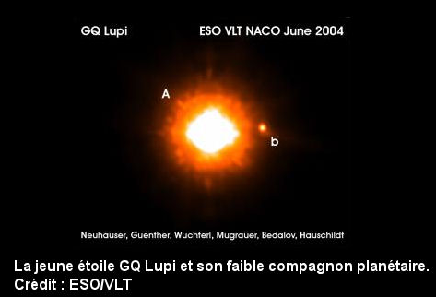

Slide 4
Lire pour le diapo 3
On peut voir ici que comparer à l'étoile, les planètes sont très peu lumineuse , dans le domaine du visible , elles ont souvent un millionième de l' intensité lumineuse de l'étoile.
Donc tous les exoplanètes observées directement par les télescopes spatiales sont énormes,éloignées de leur étoile . De plus elles sont très chaude , donc émettent de l'infrarouge ,qui sont visible par les images d'infrarouges.

Slide 5
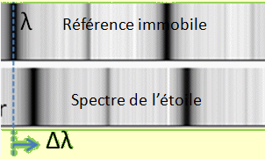
Effets Doppler

Slide 6
Lire pour le diapo 5
Nous allons voir maintenant la première méthode de détection d’une exoplanète.c’est à dire la méthode des vitesses radiales.
Tous d’abords ,le légère déplacement de l’étoile qu’on a évoqué auparavant est détectable à l'aide de la spectroscopie grâce à l'effet Doppler-Fizeau en étudiant le spectre de l'étoile.
En effet , L'effet Doppler est la modification de la fréquence d'une onde lorsque la source émettrice et le récepteur sont en mouvement relatif.

Slide 7
Détermination de la vitesse radiale d'une étoile par effet Doppler
Formule :
Vr=c*Δ λ/λ
Vr=vitesse radiale
c=célérité de la lumière
λ:la longueur d’onde de référence
Δ λ:la différence entre la longueur d’onde observé et de la longueur d’onde de référence.

Slide 8
Lire pour le diapo 7
Ainsi , on peut déterminer facilement la vitesse radiale.
grâce à la formule: Vr=c*Δ λ/λ.

Slide 9
Vitesse radiale
C'est la projection de la vitesse de l'étoile sur la ligne de visée de l'observateur
Positive=>s'éloigne
Négative=>se rapproche

Slide 10
Lire pour le diapo 9
La vitesse radiale est la projection de la vitesse de l'étoile sur la ligne de visée de l'observateur.
En comparant avec les longueurs d'onde du laboratoire , et par convention ,une vitesse radiale
positive signifie que l'étoile s'éloigne, si elle est négative , alors l'étoile se rapproche.

Slide 11
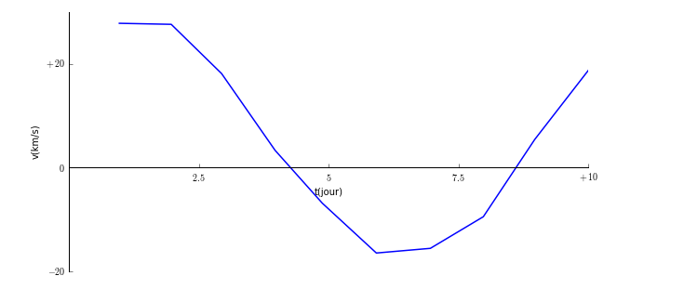

Slide 12
Lire pour le diapo 11
Nous avons ici une courbe de vitesse radiale d’une étoile.
On observe que la vitesse radiale de l'étoile quand elle s'éloigne est plus grande que la vitesse radiale de l'étoile quand elle se rapproche.
En effet , en même temps que l'étoile orbite autour de son centre de masse , le système étoile/planète s'éloigne aussi de nous à une vitesse constante , donc la vitesse radiale ne varie pas selon l'axe des abscisse mais une constant de vitesse qui est la vitesse d'éloignement du système étoile planète.

Slide 13
Les intérêts de cette méthode ?
la période orbitale de cette exoplanète
la distance séparant la planète de l'étoile
La vitesse de la planète
La masse de la planète

Slide 14
Lire pour le diapo 13
Cette méthode a plusieurs intérêt ,puisque grâce au spectre de l’étoile ,on peut connaître la période de la planète et en déduire la distance séparant la planète de l’étoile en utilisant la troisième loi de Kepler et d’avoir la vitesse de la planète en utilisant la loi de Newton sur la gravitation . En fin grâce à cette vitesse on peut calculer la masse de la planète.

Slide 15
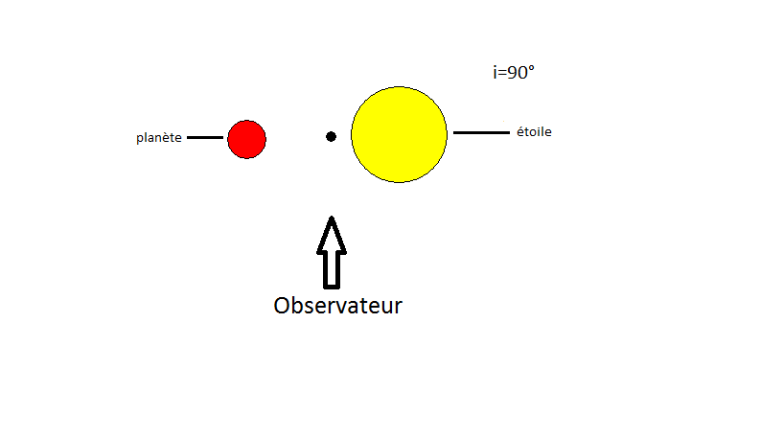
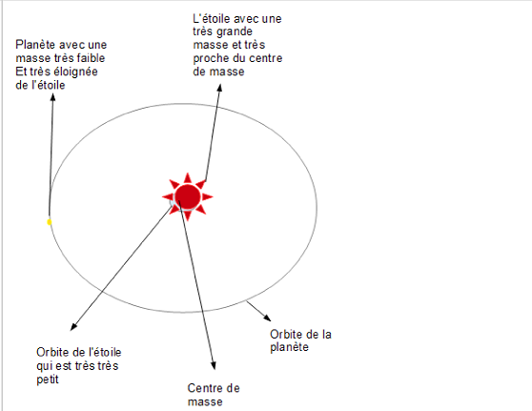
En quoi cette méthode est elle limité ?

Slide 16
Lire pour le diapo 15
Néanmoins cette méthode a des limites .
En effet , on ne peut pas détecter le moindre de décalage des raies spectrales si on observe
le système comportant deux astre à 90° de leur orbites et si la planète est trop petit ou trop
Loin par rapport à son étoile.

Slide 17
En quoi consiste la méthode de transit ?
Étudier de façon indirecte la luminosité d'une étoile
Planète=>légère baisse de luminosité périodique

Slide 18
Lire pour le diapo 17
Nous allons passer maintenant à la méthode de transit.
La méthode de transit consiste à étudier de façon indirecte la luminosité d’une étoile avec un
télescope spatiale .
Si on a une baisse de luminosité et que cette baisse est périodique on
peut émettre l’hypothèse qu’une planète est en orbite autour de cette étoile.

Slide 19
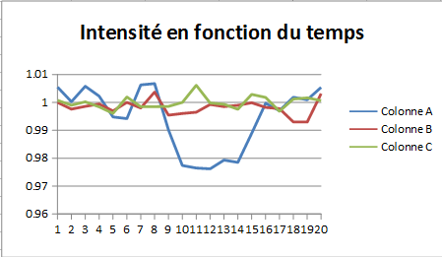

Slide 20
Lire pour le diapo 19
On peut voir sur le graphique 3 courbes de couleurs différentes.Les courbes rouge et verte ne varient pas beaucoup,donc ces étoiles n'ont pas d'exoplanètes donc elles servent de références.Pour la courbe bleu ,l'intensité a fortement diminué en t=8 et reste constant pendant jusqu'à t=16 soit 112 minutes(durée de la transit),c'est donc le moment où la planète passe devant son étoile.
Ne pas lire ça :
Étoile:HD 189733a
La planète se trouve dans la constellation du petit renard, à proximité de la nébuleuse Dumbell M27.
Nom: HD 189733b
Période de rotation: 2.2 jours
Masse: 1.15 fois la masse de Jupiter
Rayon: 1.26 fois le rayon de Jupiter
Catégorie: Jupiter Chaud

Slide 21
Les intérêts de cette méthode ?
Période de transit = période de révolution de la planète
Profondeur de transit =taille de la planète
Ne nécessite pas de trop grande télescope
Planète=>baisse de luminosité périodique
Baisse importante=>planète grande

Slide 22
Lire pour le diapo 21
Il y a plusieurs intérêts d’utilisé cette méthode.
La méthode de transit nous donne plusieurs informations :
La période de transit qui correspond à la période de révolution de la
planète autour de l’étoile .
De plus on peut déduire la taille de la planète grâce à la profondeur de transit .
En fin ,c’est une méthode qui ne nécessite pas de trop grand télescope.

Slide 23
En quoi cette méthode est elle limite ?
-Difficile d'avoir un angle favorable

Slide 24
Lire pour le diapo 23
Cependant il est assez rare de pouvoir observer une planète d’un angle favorable
pour avoir une ligne de visée qui comprend l’exoplanète et son étoile .
parfois nécessaire d’attendre de nombreuses années selon la période orbital de
la planète pour qu’elle passe devant l’étoile.

